Slide 1
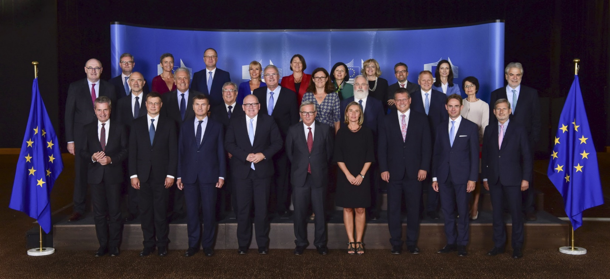
Junckerin komissio (2014–2019)

Slide 2
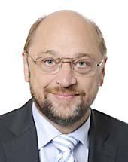
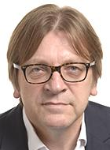
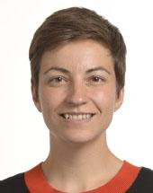
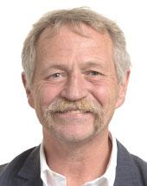
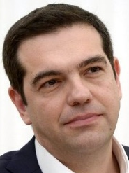
Euroopan parlamentin vaalit vuonna 2014

Slide 3
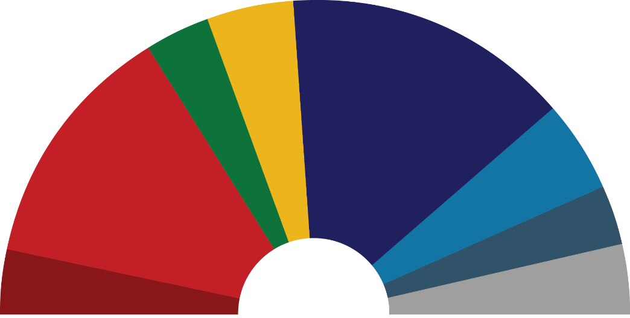
Euroopan parlamentin vaalit vuonna 2014
67 ALDE
EPP 221
50 Vihreät/EFA
191 S&D
EKR 70
EFDD 48
52 GUE/NGL
751
NI 52

Slide 4
Puheenjohtaja Junckerin valinta
1
2
Valtion- ja hallitusten päämiehet

Slide 5
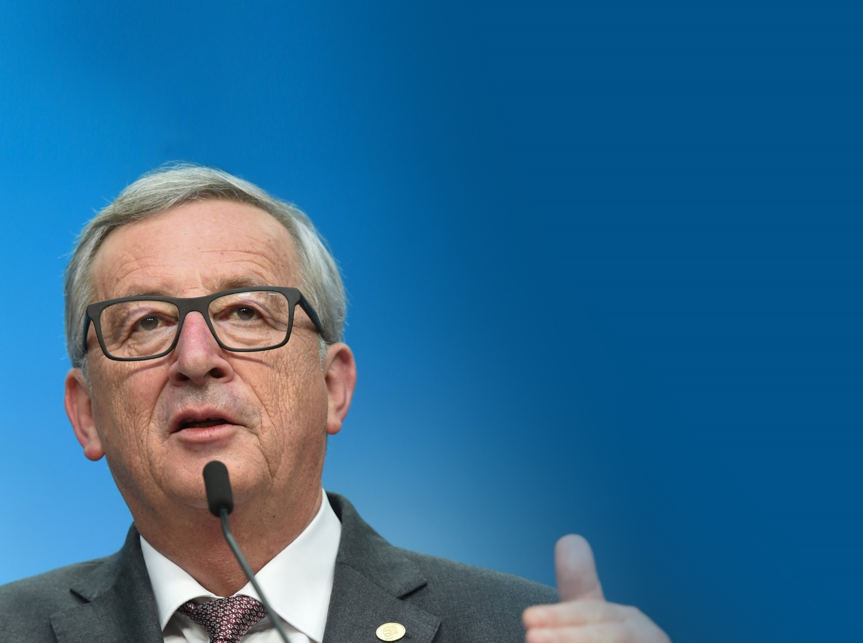
Ensimmäinen tavoitteeni komission puheenjohtajana on Euroopan kilpailukyvyn parantaminen
ja investointien lisääminen työpaikkojen luomiseksi.
Puheenjohtaja Jean-Claude Juncker
Strasbourg 15. heinäkuuta 2014

